Slide 1

夏パスで
万博会場にご入場いただくために
2025.7

Slide 2
夏パスで万博会場にご入場いただくためには、以下の操作が必要です。
１．夏パス1枚に１つ、万博IDが必要です。 （１）それぞれで登録できる。
（２）大人が代理で登録する。
※こども用の夏パスは大人の万博IDでは使えません。 ※１台のスマホでも可能です。
２．万博IDに夏パスの登録が必要です。 （１）別の人のマイチケットに夏パスがある。
⇒「受け渡し」を行う。
（２）チケットIDはまだ登録していない。 ⇒「追加登録」を行う。
３．顔認証登録が必要です。 ※顔登録がないと入場できません。
４．来場日時予約が必要です。 ※予約がないと入場できません。

Slide 3
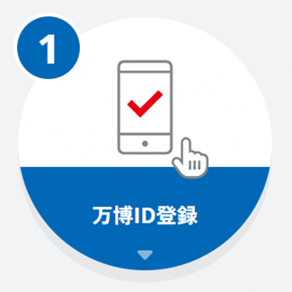





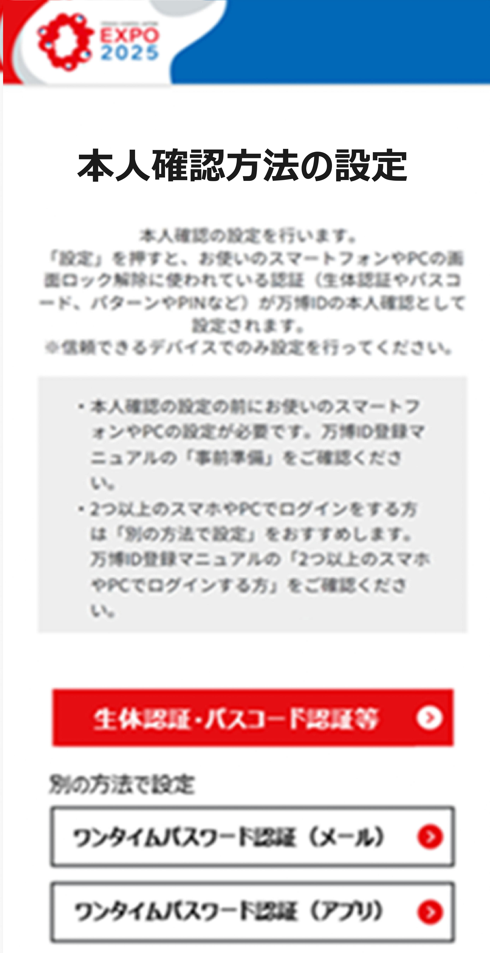
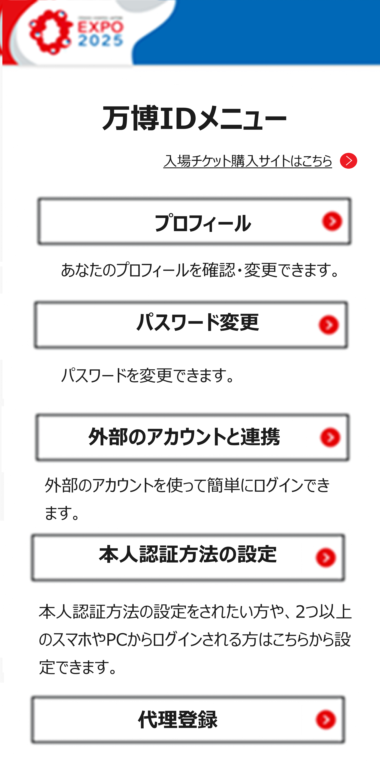
１ー（１）万博IDの取り方
スマホのスキャン機能を使える場合、右のQRコードをスキャンして、
万博IDの新規登録をしてください。
QRコードは株式会社デンソーウェーブの登録商標です。
「万博 チケット」で検索して登録する場合は、Google Chrome​、Microsoft Edge（Chromium版）、Safariで検索してください。
〇利用可
×利用不可
仮登録
プロフィール登録
初回ログイン
新規登録はこちら
「新規登録は
こちら」を選択
利用規約に同意後、メールアドレスを入力し送信
メールアドレスに届いたURLをクリック→
プロフィール入力へ
ID、パスワード、氏名 などを入力
確認するを押し、登録
ログイン画面に万博IDとパスワードを入力してログイン
〇スマホの生体認証・パスコード認証（画面ロック解除のやり方）
〇メールによるワンタイムパスワード
（メールアドレスに届く6桁の数字を入力
〇アプリによるワンタイムパスワード
から選択
ログインが成功すると万博IDメニューが表示されます

Slide 4
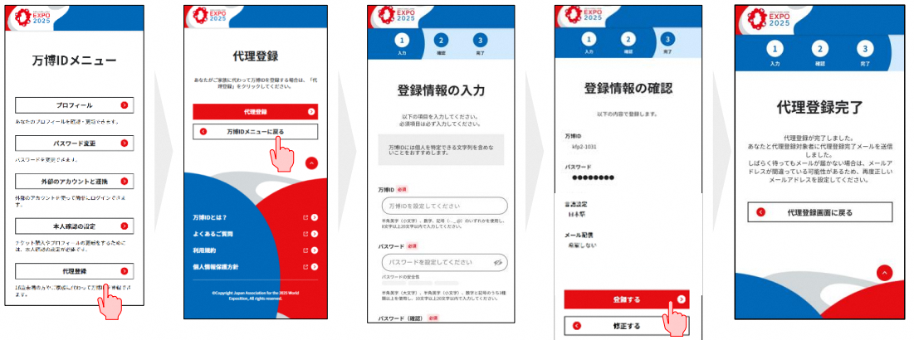
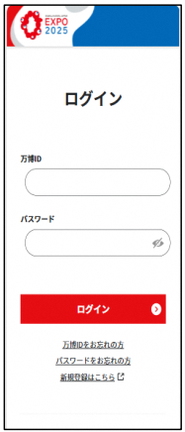
１ー（２）万博IDの代理登録
16歳未満の方はセキュリティ上の理由から機能制限があり、ご自身で万博IDをご登録いただけません。
16歳以上の万博ID取得者による代理登録が必要です。代理登録方法は以下です。
代理登録者の作業
被代理登録者
※メールアドレスは不要です。代理登録された万博IDのログインには、本人認証が不要になります。
※同じスマホで登録する場合
万博IDメニューから「ログアウト」を選択し、別の万博IDに「ログイン」することで、
異なる万博ＩＤのマイページを表示できます。

Slide 5
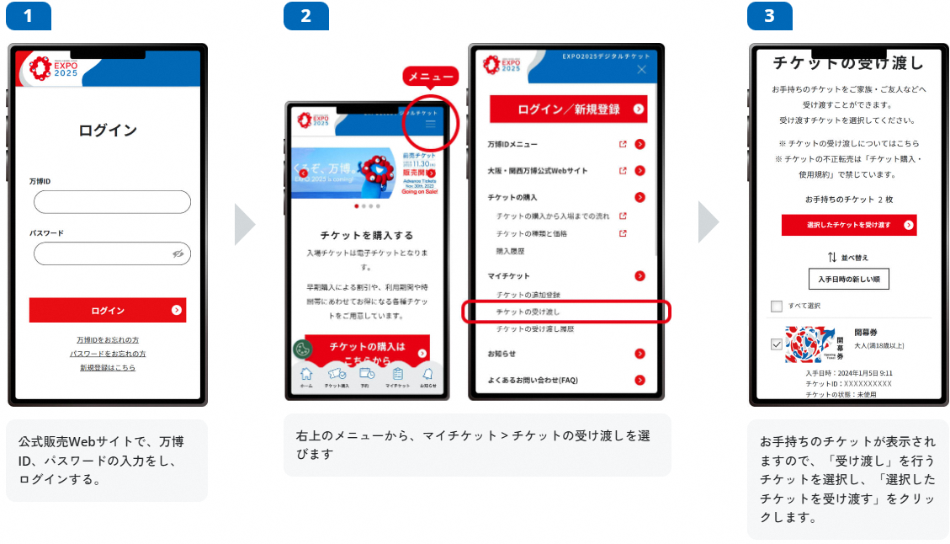
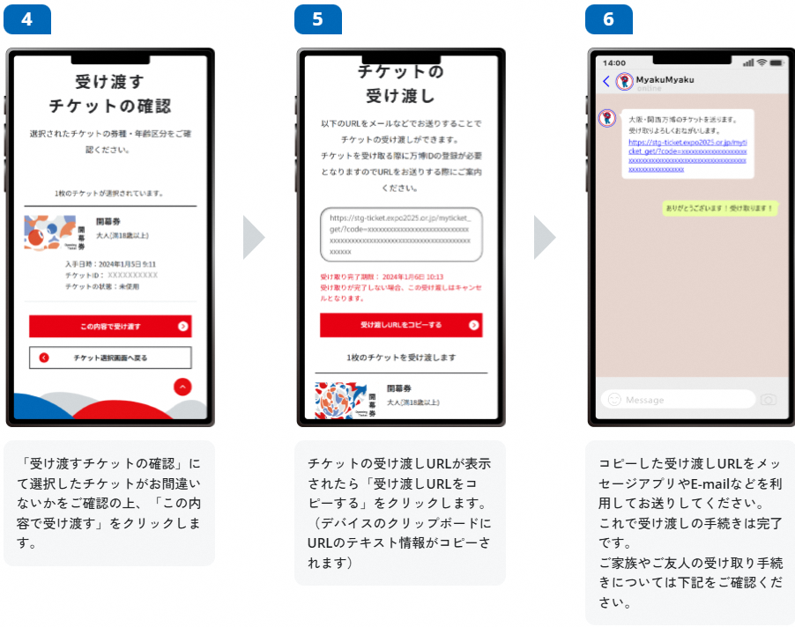

２－（１）チケットの受け渡し（同じスマホで複数の万博ID/夏パスを使う場合）
➊パス券を複数枚持っている方の万博IDアカウント内から、チケットの“受け渡し”の操作を行ってください。
➋マイチケットの“受け渡し”の手続きを進め、⑤で“受け渡しURL”をコピーし、LINE や MEMO等 に貼り付け保存してください。
❸受け渡しURLを保存後、パス券を複数枚保持していた方の万博IDから“ログアウト“してください。
※safari 又は chrome上に残っている過去の万博サイトの閲覧履歴ページも削除してください。
夏パス
夏パス
夏パス

Slide 6
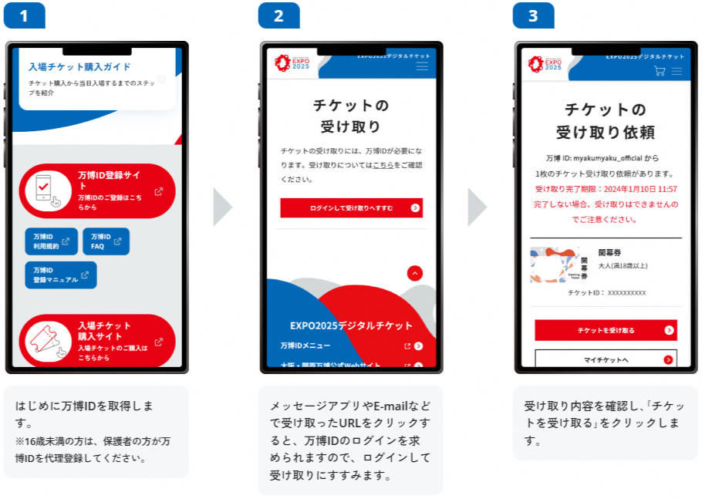
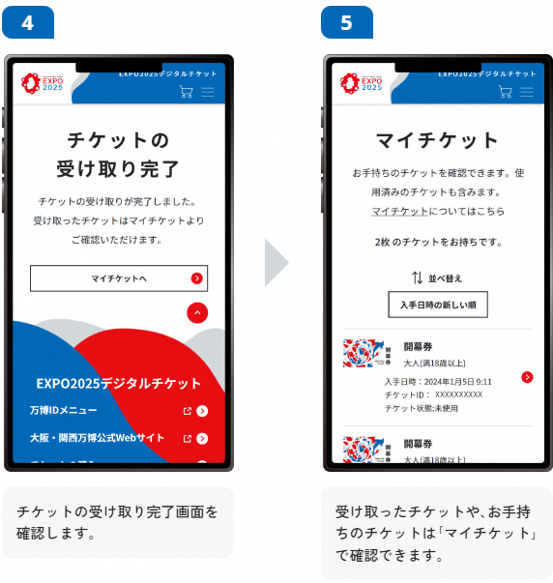
２ー（１） チケットを受け取る方法（同じスマホで複数の万博ID/夏パスを使う場合）
➊受け取りたい方の万博IDでログインしてください。
➋“受け渡し”の手順でコピーした、“受け渡しURL”を開き、チケットの受け取り手続きを進めてください。
❸受け取り完了後、パス券はマイチケットに格納されます。
夏パス
夏パス
夏パス

Slide 7
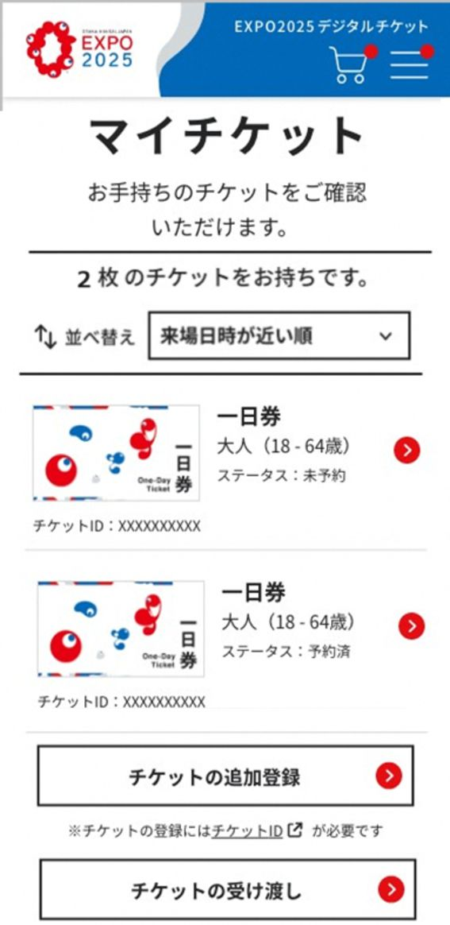
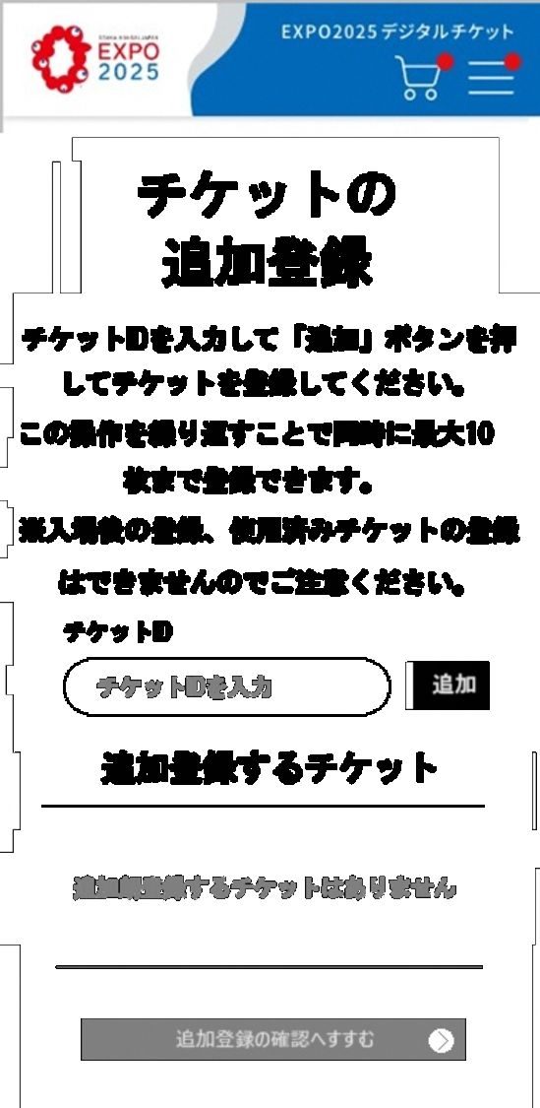
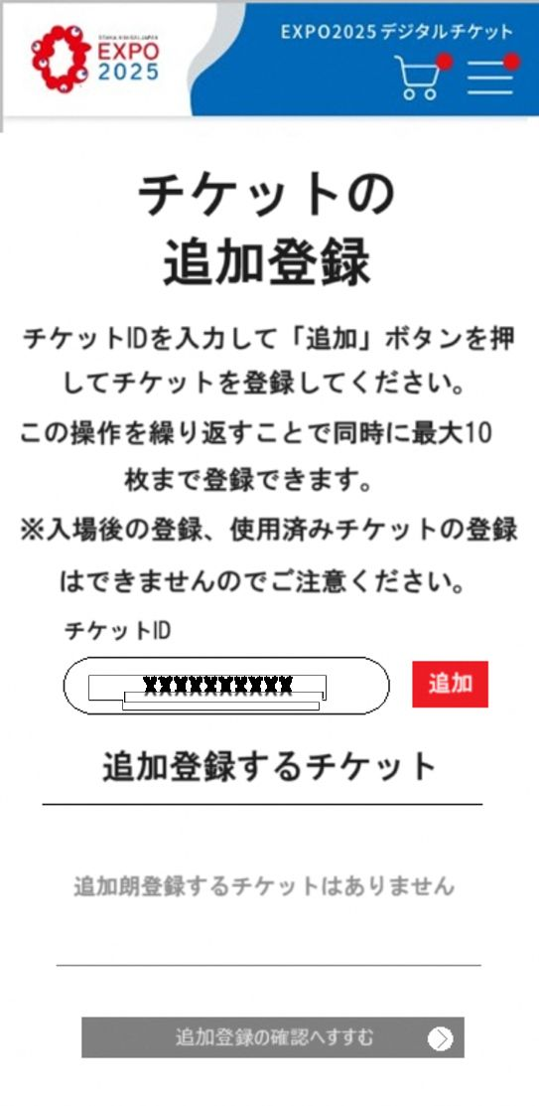
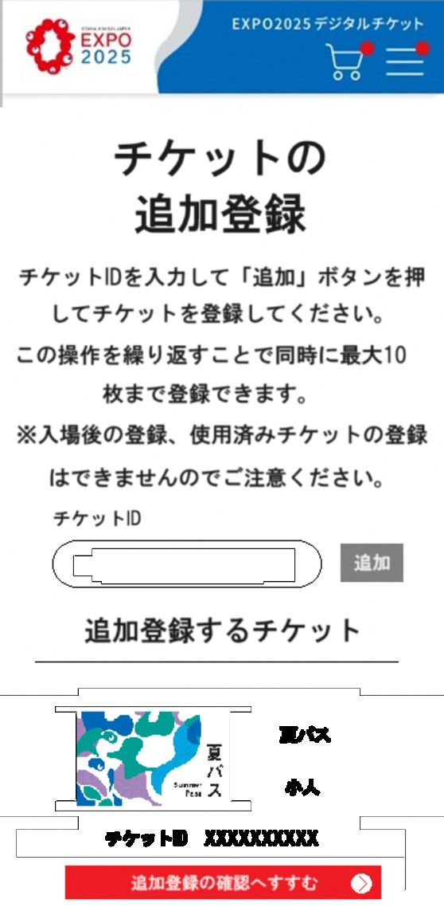
２ー（２） チケットを追加登録する方法
➊夏パスを使う方の万博IDでログインしてください。
➋マイチケットの「追加登録」にチケットIDを入力してください。
❸追加登録完了後、パス券はマイチケットに格納されます。
１
２
3
4

Slide 8
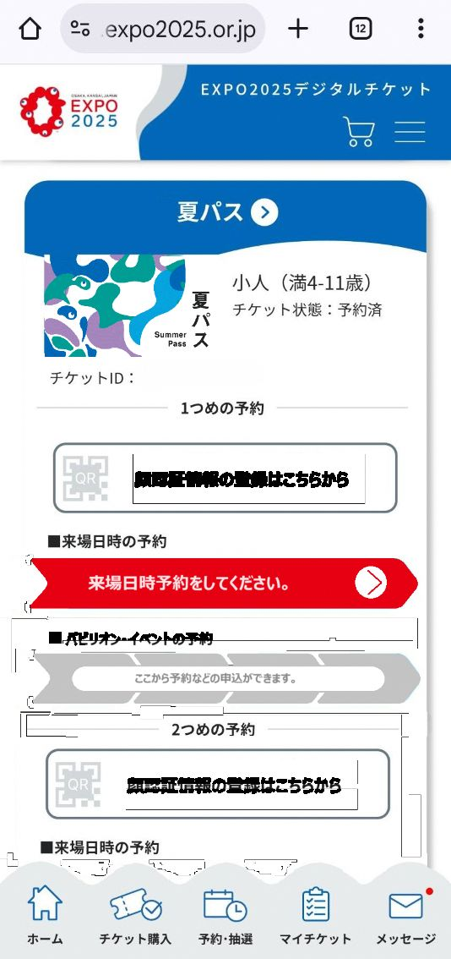
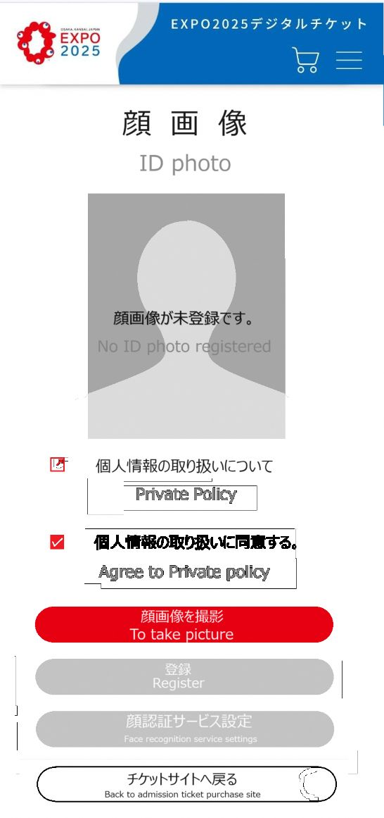
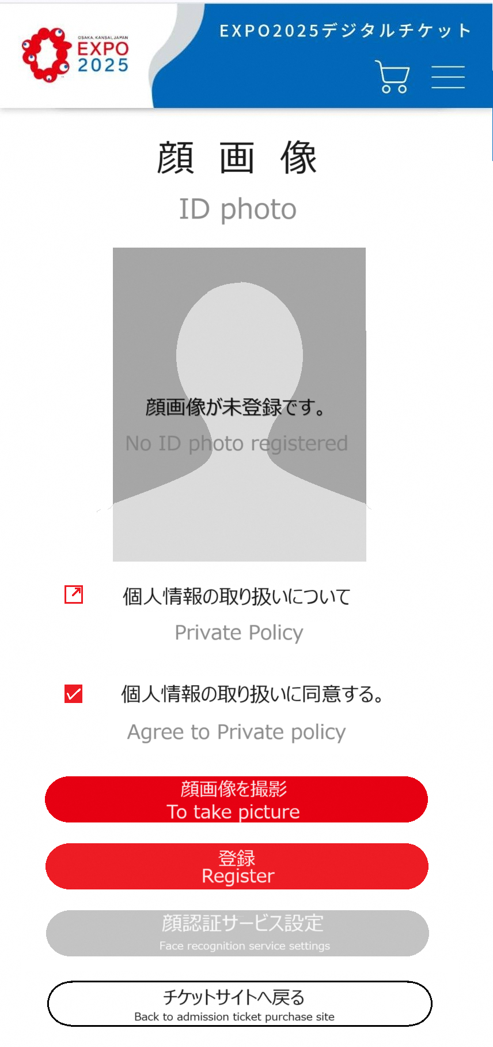
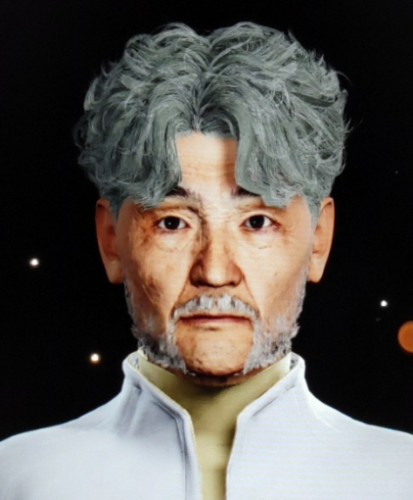
3 顔認証登録する方法
➊マイチケットから「顔認証情報の登録はこちら」を選択してください。
➋個人情報の取り扱いに同意の上、顔画像の撮影に進んでください。（設定でカメラの利用許可が必要です）
❸撮影した写真をご確認ください。
❹必ず、「チケットサイトへ戻る」ボタンを押してください。スマホの戻るボタンは押さないでください。
※別の顔を登録された場合、お申し出から削除までに2～3週間かかります。
※顔認証登録は、途中でブラウザの“戻るボタン”や“ホームボタン”で戻ると、
エラーが発生し、“30分間ロック”されてしまいます。
１
２
3
4

Slide 9
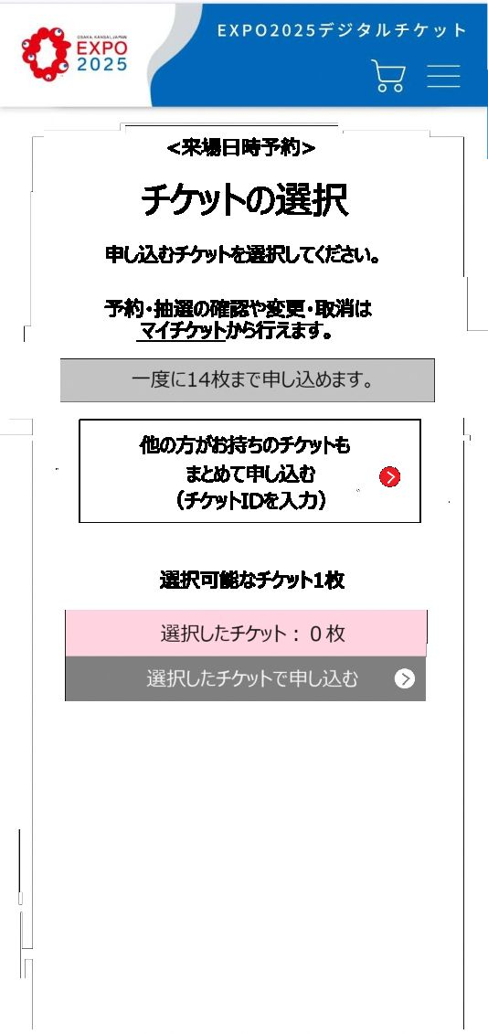
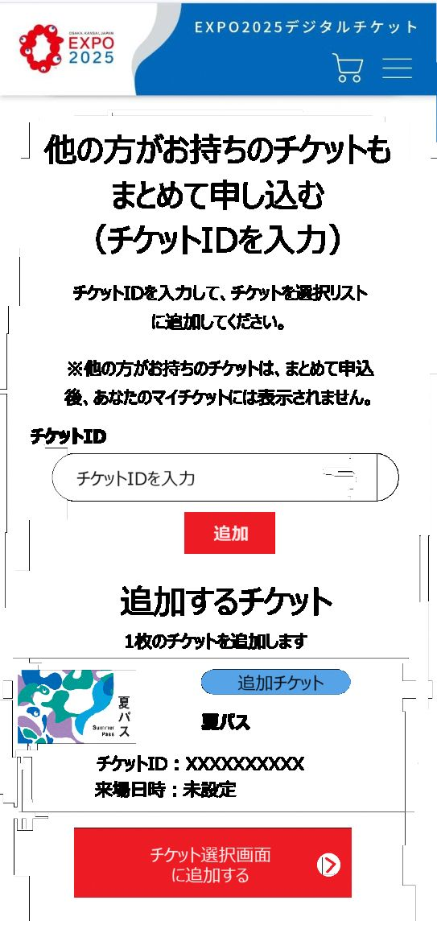
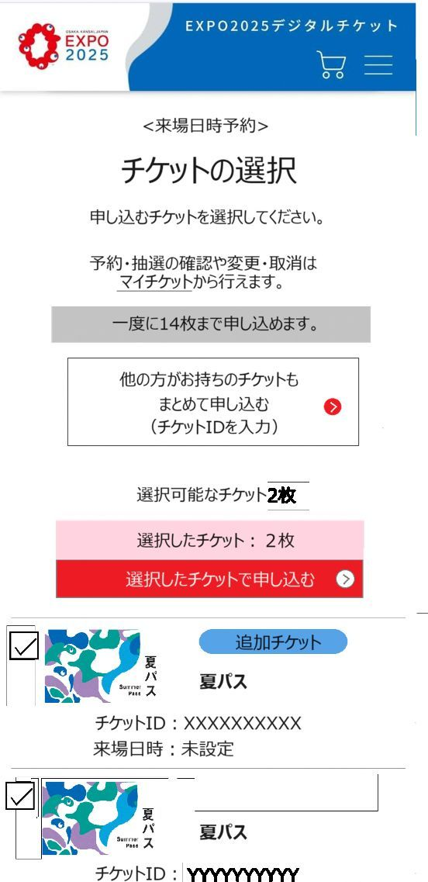
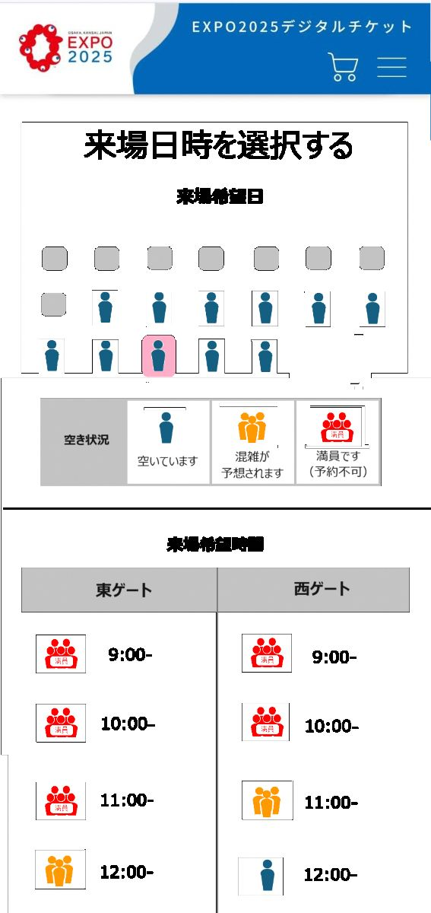
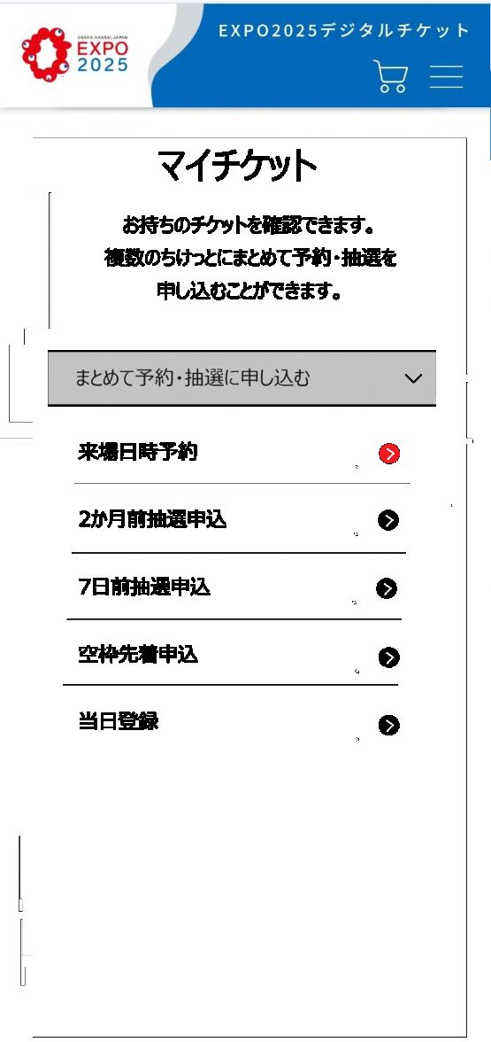
４ 来場日時予約
➊マイチケットから「まとめて予約・抽選に申し込む」を選択してください。
➋他の方がお持ちのチケットもまとめて申し込むを選択してください。
❸チケットIDを入力し、追加ボタンを押し、追加するチケットを表示、「チケット選択画面に追加する」を押してください。
❹まとめて予約するチケットを全て選択し、「選択したチケットで申し込む」を押してください。
❺来場日時を選択し、あいている枠を予約してください。（予約が一杯の時間には入場できません）
１
２
3
4
5

